Slide 1
SOKOBAN AI PROJECT
Nhóm 7

Slide 2
Nội dung
01
Giới thiệu
02
Thực thi giải thuật
Tìm hiểu về Sokoban, ý tưởng đề tài
Thực thi giải thuật bằng python
03
Kiểm thử
Kiểm thử và thống kê số liệu

Slide 3
Giới thiệu về trò chơi
01

Slide 4
Sokoban là gì ?
Sokoban là một trò chơi thuộc thể loại giải đố, trong đó người chơi phải đẩy một số thùng hàng (khối vuông) vượt qua chướng ngại vật để đến được các đích cho sẵn). Ngoài ra:
- Gameplay là một bảng dạng hình vuông (map)
- Người chơi chỉ được đẩy một ô vuông một lần, không được kéo chúng
- Trò chơi thúc đẩy tư duy logic, chiến thuật, và giải quyết vấn đề.

Slide 5

Lên ý tưởng
Ý tưởng đề tài:
+ Dựa trên trò chơi sokoban áp dụng các thuật toán tìm kiếm trong không gian để tìm đường đi tối ưu từ trạng thái ban đầu đến trạng thái mục tiêu
+ ý nghĩa: giúp giải quyết những map phức tạp đòi hỏi sự tư duy logic cao nhanh chóng tiết kiệm thời gian

Slide 6

Lên ý tưởng
Ngôn ngữ lập trình:
+ Python là một ngôn ngữ lập trình thông dịch và đa năng
+ Python là ngôn ngữ lập trình phổ biến nhất được các lập trình viên lựa chọn để thực hiện các dự án trí tuệ nhân tạo

Slide 7

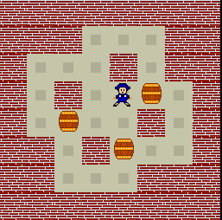
Lên ý tưởng
Giải thuật sử dụng :
+ Breadth First Search (BFS), là một giải thuật vét cạn, dùng để duyệt qua tất cả các trạng thái di chuyển có thể xảy ra khi áp dụng vào sokoban để tìm tới trạng thái mục tiêu
+ A*, là một giải thuật heuristic sử dụng một hàm lượng giá và một hàng đợi ưu tiên để tính toán các nước đi ngắn nhất dẫn đến trạng thái mục tiêu

Slide 8
Thực thi giải thuật , thiết kế
02

Slide 9
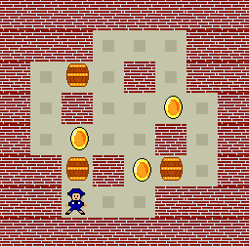
Định nghĩa bài toán
START STATE
GOAL STATE

Slide 10
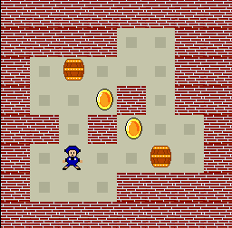
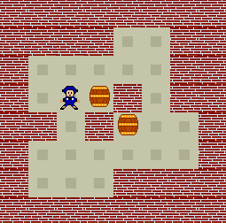
BREADTH FIRST SEARCH ALGORITHM
Giải thuật này sẽ sinh ra những bước đi hợp lệ từ một trạng thái cho trước. Sau đó sinh ra một cấu trúc cây. Đến khi trạng thái đạt trạng thái mục tiêu thì dừng lại và từ đó quay lui về trạng thái ban đầu để tìm ra đường đi

Slide 11
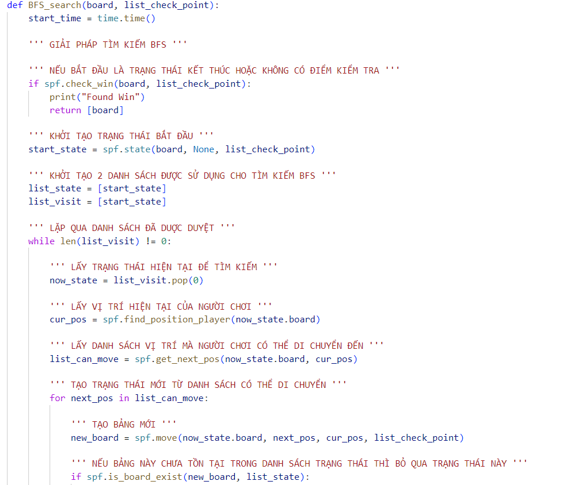
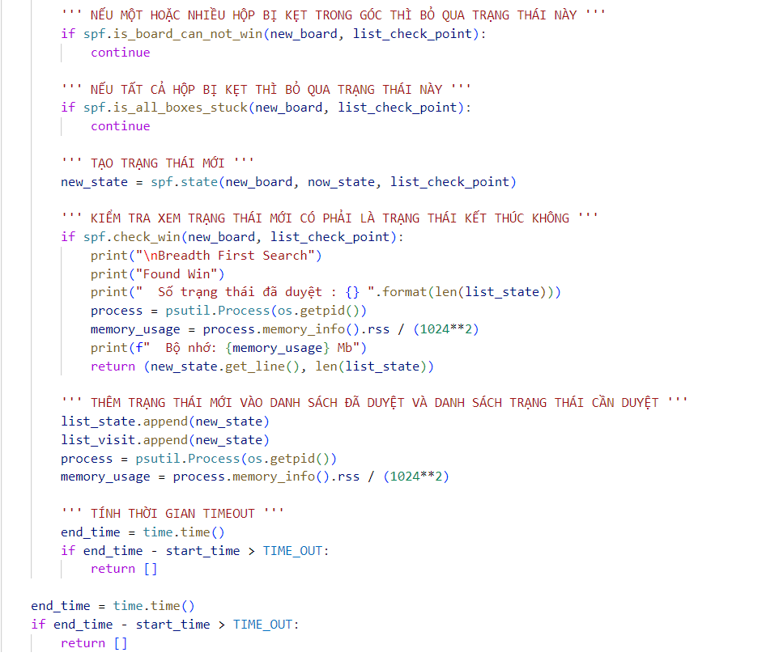
BREADTH FIRST SEARCH ALGORITHM

Slide 12




CẢI TIẾN THUẬT TOÁN
Box bị kẹt ở góc
Các box không thể di chuyển
Sinh ra bước đi hợp
Kiểm tra việc nếu ít nhất 1 box bị kẹt ở góc thì sẽ loại bỏ trường hợp đó
Kiểm tra nếu tất cả box không thể được di chuyển
Chỉ sinh ra các bước đi có thể cho người chơi

Slide 13
Kiểm thử và đánh giá
03

Slide 14
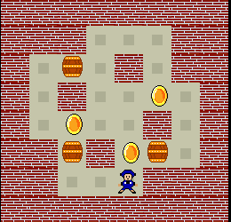
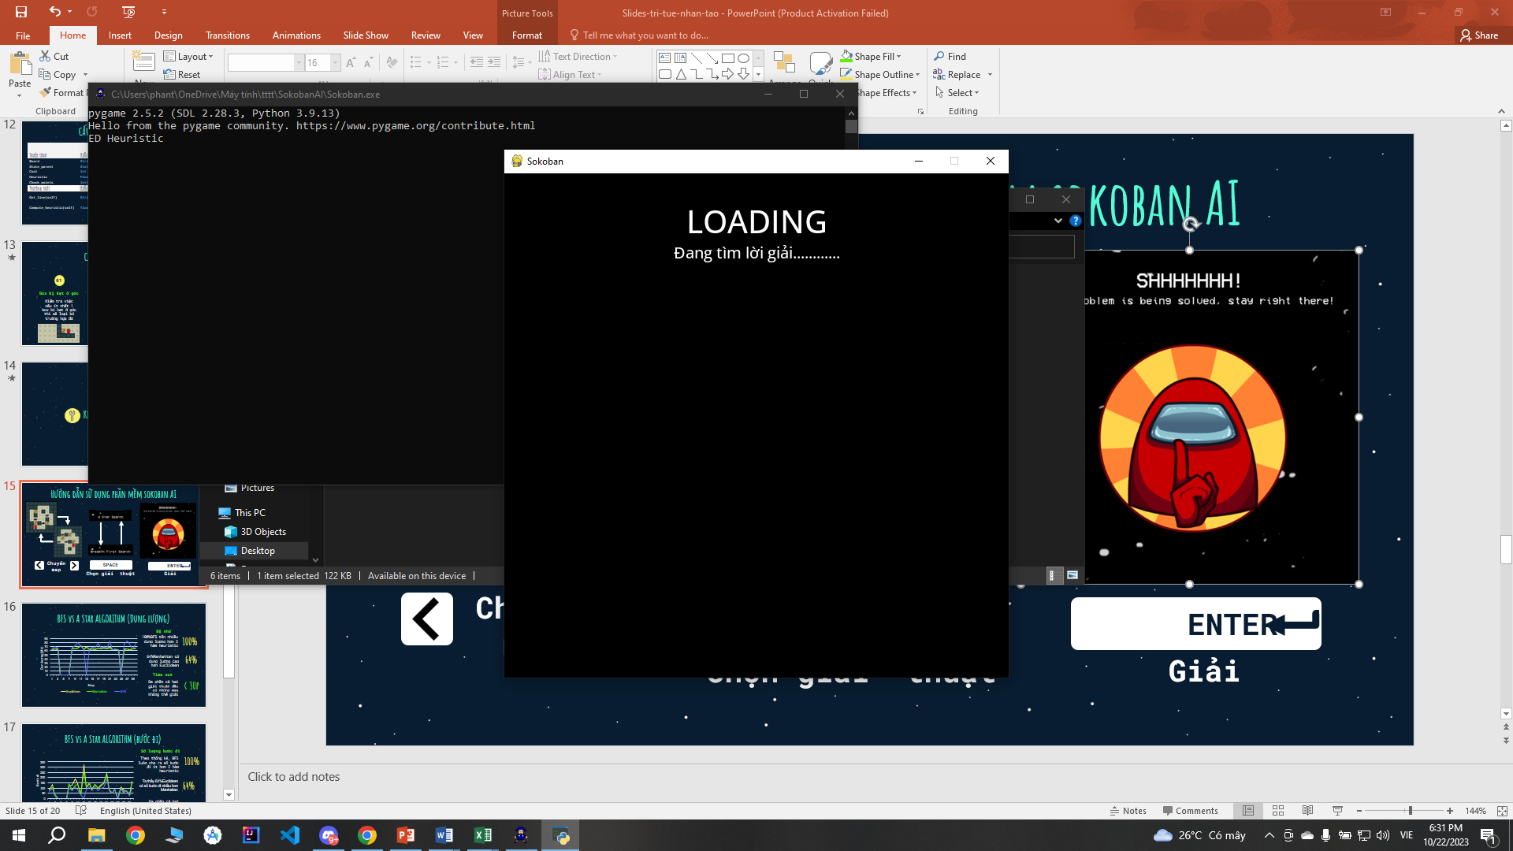
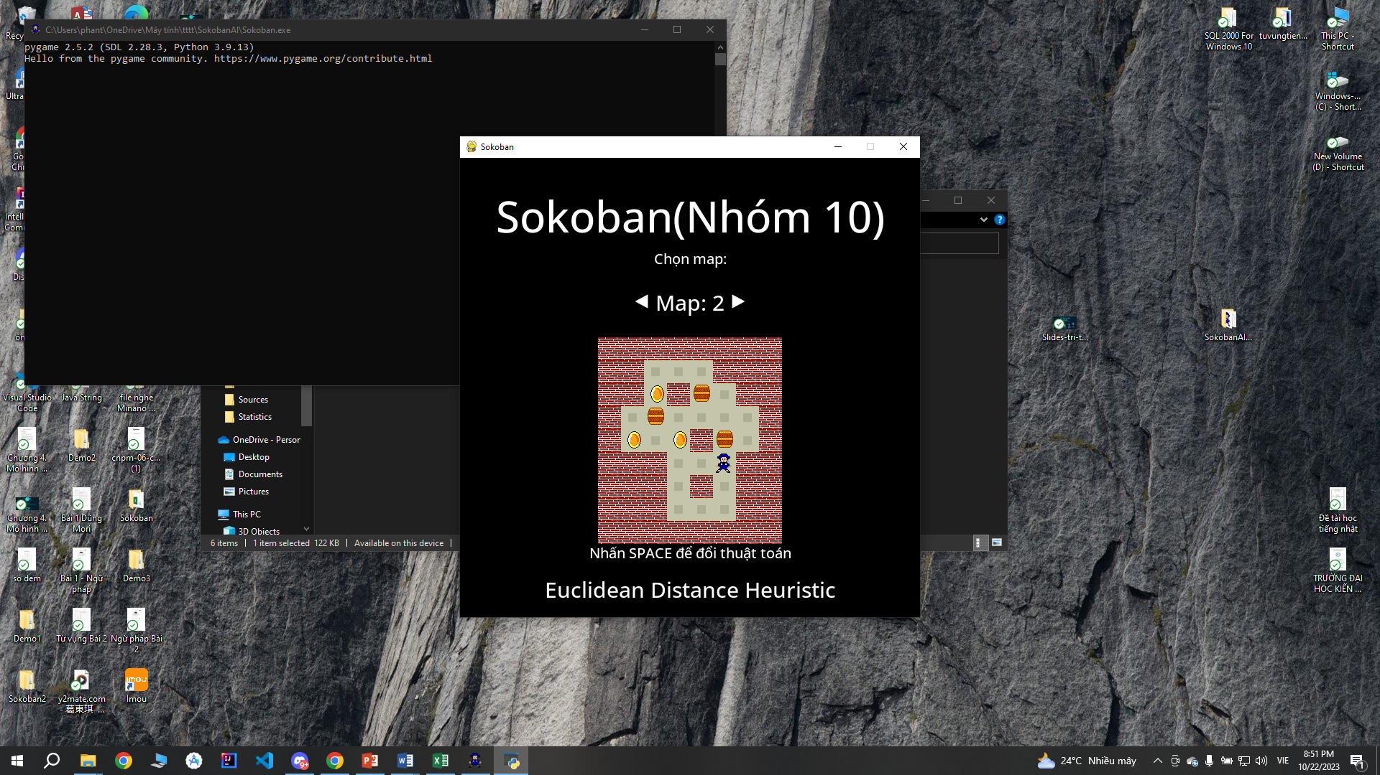

Hướng dẫn sử dụng
Chuyển
map
ENTER
Giải

Slide 15
Thanks!
Does anyone have any questions?

